Slide 1
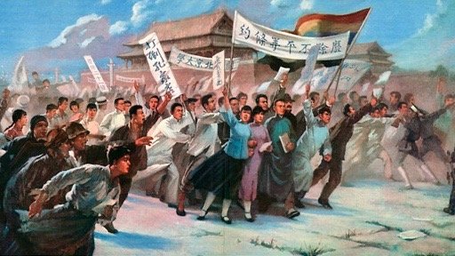
China van keizerrijk tot kapitalisme (1842-2001)
De Chinese republiek (1912-1949)

Slide 2
Leidende vraag + Leerdoelen
China: van keizerrijk tot kapitalisme
Leidende vraag:
Waardoor ontstond de Volksrepubliek China (1912-1949)?
Leerdoelen:
Hoe begon de Chinese republiek?
Hoe ontwikkelde China zich onder de nationalisten?
Hoe ontwikkelde China zich tijdens de oorlog tegen Japan en daarna?

Slide 3

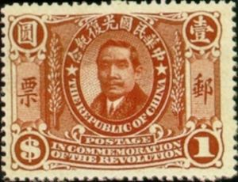
Begintijd van de Republiek
China: van keizerrijk tot kapitalisme
Sun Yat-sen
Stichter republiek China
1e President in 1912
Had in buitenland gewoond
China moet naar westers voorbeeld republiek worden
Drie volksbeginselen:
Nationalisme
Democratie
Volkswelvaart (Socialisme)
Generaal Yuan Shikai grijpt de macht en wordt de 2e president, met toestemming van Sun Yat-sen.
Sun Yat-sen richt de Kwomintang (KMT) op
KMT wordt verboden door Yuan Shikai en Sun vlucht naar Japan
republiek
Vlag KMT
Begintijd republiek

Slide 4
Begintijd van de Republiek
China: van keizerrijk tot kapitalisme
Yuan sterft in 1916
China blijft verdeeld; periode van warlords
Ramp voor platteland; hongersnood
In 1919 Vrede van Versailles (verdrag einde WOI)
Duitse rechten gaan naar Japan
Invloed Japan in China neemt dus toe
China voelt zich verraden!
Chinese nationalisten en democraten hadden gehoopt op westerse steun
Vier-meibeweging:
4 mei 1919 studentenprotesten op plein Tiananmen
Nationalisten willen modernisering van de republiek China
Tegen invloed Japan + Westen
Tegen het Confucianisme
Streeft naar vrouwenemancipatie, vrijheid individu, rationeel denken
republiek
Begintijd republiek
lijkt op zelfversterkingsbeweging

Slide 5
Begintijd van de Republiek
China: van keizerrijk tot kapitalisme
Na verraad van Versailles hoop op Sovjet-Unie gevestigd
Waarom?
Geen steun te verwachten van ‘westerse landen’
Russische Revolutie 1917
Lenin roept op tot bevrijding onderdrukte volken
Rusland had ongelijke verdragen met China ongeldig verklaard
Henk Sneevliet komt in 1921 naar China.
Wordt door Lenin gestuurd.
Hij richt samen met aanhangers vier-meibeweging de Chinese Communistische Partij (CCP) op.
Sovjet-Unie steunt óók de KMT. CCP en KMT moeten met elkaar samenwerken van Sovjet-Unie. Samenwerking, omdat:
Interne verdeeldheid van China bestreden moet worden
Buitenlandse invloeden geweerd moeten worden
republiek
Begintijd republiek

Slide 6
Begintijd van de Republiek
China: van keizerrijk tot kapitalisme
Chiang Kaishek opvolger van Sun Yat-sen in 1925
Generaal
Begint Noordelijke Veldtocht (1926-1928)
Wil China verenigen
Nieuwe Revolutionaire Leger (NRA) is goed georganiseerd
Krijgsheren (warlords) bestreden omdat deze te verdeeld zijn
Chiang vestigt hoofdstad in Nanking
Chiang wil CCP bestrijden, omdat deze steeds groter wordt
Chinese Burgeroorlog (1927-1937 en 1945-1949)
Tussen KMT en CCP
‘Witte terreur’: moord op duizenden communisten en arbeiders door KMT
Chiang weet vanaf 1929 centraal gezag te herstellen en bouwt autoritaire eenpartijstaat op. Neemt fascisten als voorbeeld (‘generalissimo’). Hij moderniseert en maakt einde aan ongelijke verdragen
Maar:
Vooruitgang blijft beperkt en verdeeldheid blijft
republiek
Begintijd republiek

Slide 7
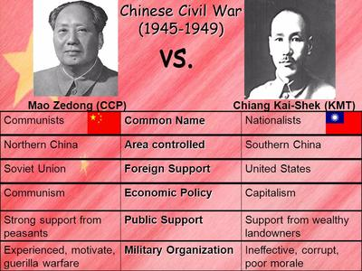
Begintijd van de Republiek
China: van keizerrijk tot kapitalisme
republiek
Begintijd republiek

Slide 8
Begintijd van de Republiek
China: van keizerrijk tot kapitalisme
Opkomst van Mao Zedong
Communisten naar platteland gevlucht
Rode Leger opgericht (1928)
Mao roept Chinese Sovjetrepubliek uit (1931)
Revolutie niet met arbeiders in steden, maar onder boeren op platteland
Mao ontsnapt aan regeringsleger door Lange Mars
Mao komt naar voren als onbetwiste leider van de CCP
republiek
Begintijd republiek

Slide 9
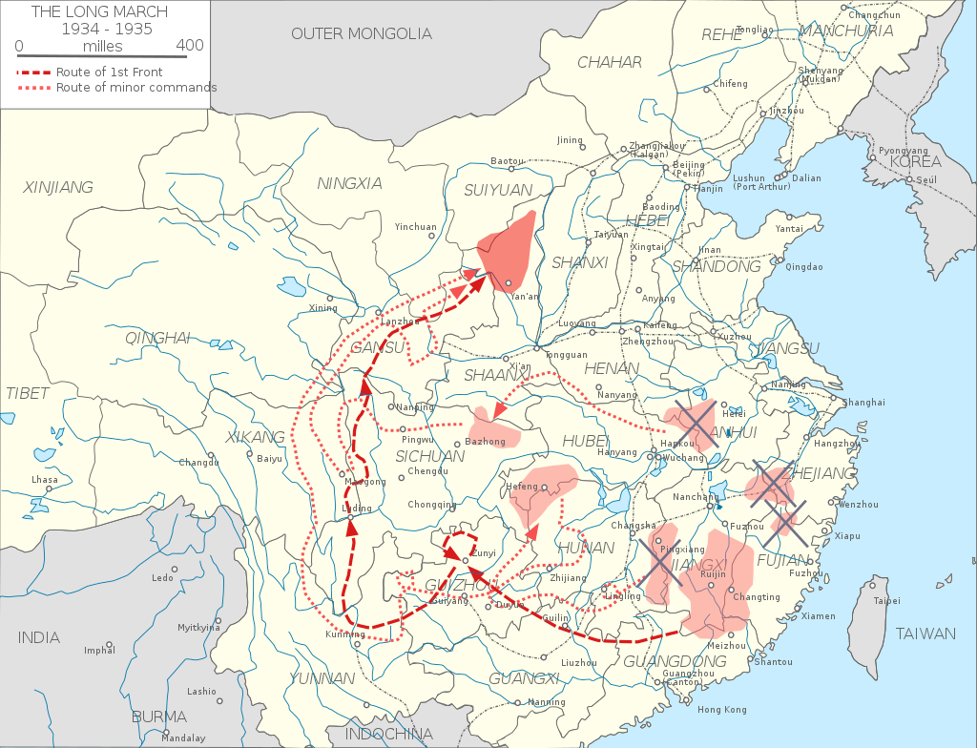
Begintijd van de Republiek
China: van keizerrijk tot kapitalisme
republiek
Begintijd republiek
Lange Mars

Slide 10
Controlevragen
China: van keizerrijk tot kapitalisme
Noem de 3 volksbeginselen
Nationalisme, democratie, volkswelvaart (socialisme)
Waarom voelt China zich na het Verdrag van Versailles verraden
Het krijgt geen compensatie van het Westen. De invloed van Japan neemt toe
Wat wil de vier-meibeweging bereiken?
Modernisering van China
Waarom voelen velen zich aangetrokken tot het communisme?
Omdat het communisme tegen onderdrukking van volken is
Welke 2 partijen bestrijden elkaar tijdens de Chinese Burgeroorlog?
KMT en CCP
Welke betekenis heeft de Lange Mars in de Chinese geschiedenis?
Dat Mao Zedong naar voren kwam als onbetwiste leider van de CCP
republiek
controlevragen

Slide 11
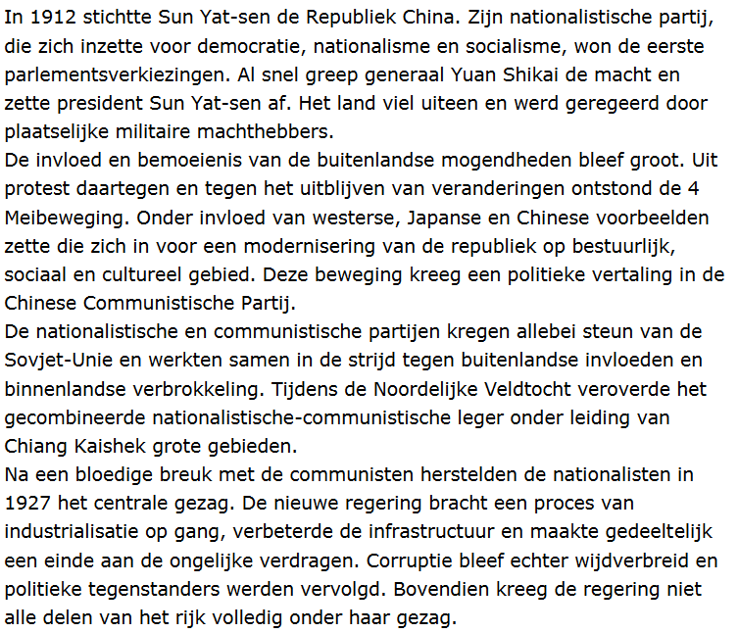
Stofomschrijving
China: van keizerrijk tot kapitalisme
Leerdoel:
Hoe begon de Chinese republiek?
Leerdoel:
Hoe ontwikkelde China zich onder de nationalisten?

Slide 12
Van oorlog naar revolutie
China: van keizerrijk tot kapitalisme
Japan bezet Mantsjoerije (1931)
Wreed, fascistisch regime
Chinezen als minderwaardig beschouwd
Keizer Puyi als keizer van Mantsjoekwo -> marionet
Tweede Chinees-Japanse Oorlog (1937-1945):
KMT en CCP vechten samen tegen Japan
China levert belangrijke bijdrage aan geallieerde overwinning WO2
China krijgt erkenning van Westen door zetel in Veiligheidsraad
Communisten steeds beter georganiseerd en worden populair onder arme boeren. Tegelijk keiharde terreur richting tegenstanders
Burgeroorlog (1945-1949) hervat:
Nationalistische regering/KMT corrupt, onderdrukt, onrechtvaardig bestuur
CCP wordt daardoor steeds populairder
Aanhang neemt ook in steden en onder studenten toe
republiek
Oorlog naar revolutie

Slide 13
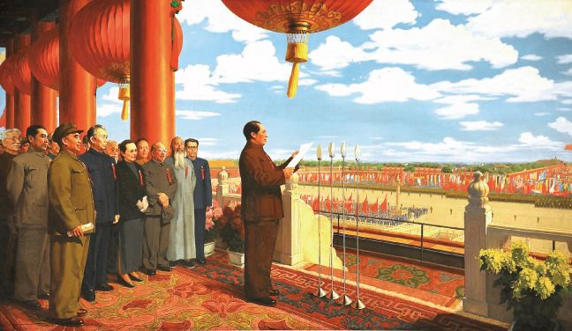
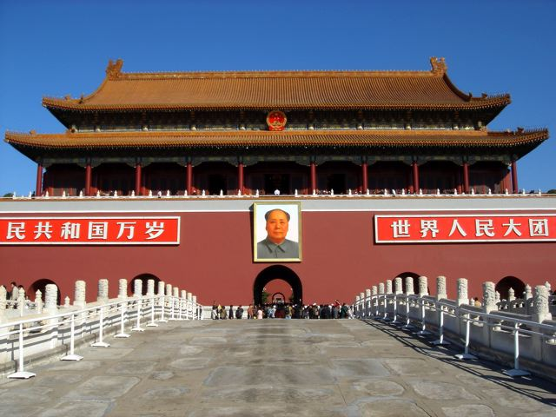
Van oorlog naar revolutie
China: van keizerrijk tot kapitalisme
Chinese Revolutie:
Vanaf 1948 neemt machtsbasis CCP toe
Grote steden als Peking, Nanking, Sjanghai ingenomen
1 oktober 1949: Chinese Revolutie
Mao roept Volksrepubliek China uit boven toegangspoort Verboden Stad aan Tiananmenplein
republiek
Oorlog naar revolutie

Slide 14
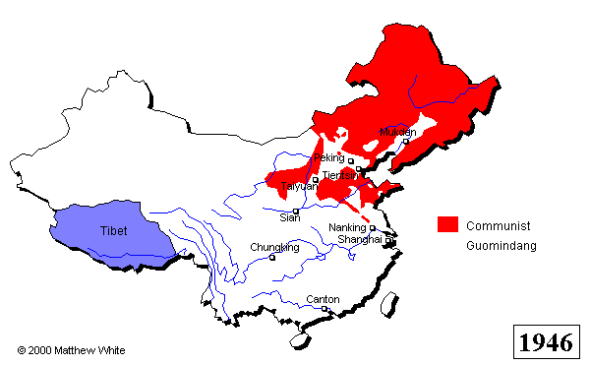
Van oorlog naar revolutie
China: van keizerrijk tot kapitalisme
republiek
Oorlog naar revolutie

Slide 15
Van oorlog naar revolutie
China: van keizerrijk tot kapitalisme
Na uitroepen Volksrepubliek hebben communisten in 1950 (bijna geheel) China onder controle
Taiwan:
Nationalisten vluchten naar eiland Taiwan
Chiang vestigt hier Nationalistische Republiek China
Krijgt steun van de Verenigde Staten
Vertegenwoordigt China in de Verenigde Naties
Taiwan door communisten beschouwd als afvallige provincie
republiek
Oorlog naar revolutie
Volksrepubliek China
Nationalistische Republiek China

Slide 16
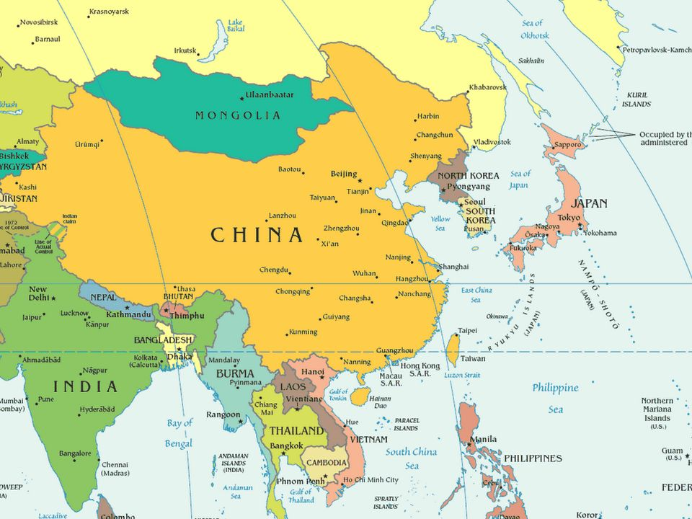
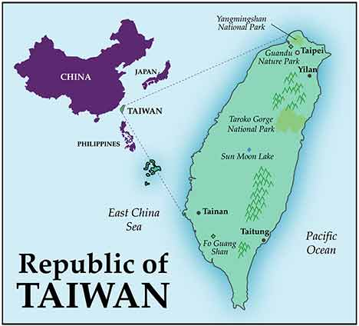
Van oorlog naar revolutie
China: van keizerrijk tot kapitalisme
republiek
Oorlog naar revolutie

Slide 17
Controlevragen
China: van keizerrijk tot kapitalisme
Waarom eindigt de Tweede Chinees-Japanse Oorlog in 1945?
Japan is verslagen in de Tweede Wereldoorlog. De KMT en CCP werkten samen tegen deze vijand en pakken daarna de strijd weer op
De CCP krijgt steeds meer aanhangers onder studenten en stedelingen, terwijl dit eerder vooral aanhangers waren van de KMT. Waarom deze verandering?
Het bestuur van de KMT was vaak wreed en corrupt. De CCP wordt hierdoor steeds populairder
In welk jaar roept Mao de Volksrepubliek China uit?
1949
Welk land ziet zich tegenwoordig als de Nationalistische Republiek China?
Taiwan
Door welk land wordt Taiwan gesteund en krijgt het daardoor ook het lidmaatschap van de Verenigde Naties?
De Verenigde Staten
republiek
Oorlog naar revolutie

Slide 18
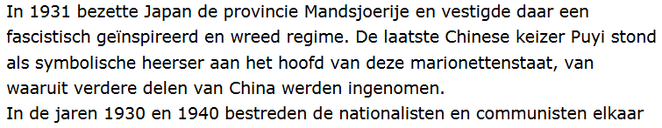
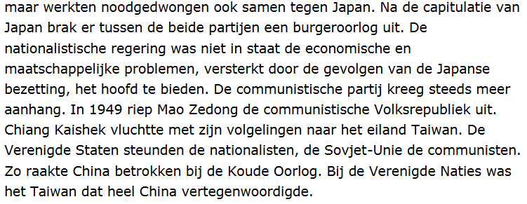
Stofomschrijving
China: van keizerrijk tot kapitalisme
Leerdoel:
Hoe ontwikkelde China zich tijdens de oorlog tegen Japan en daarna?

